Slide 1

UỶ BAN NHÂN DÂN XÃ XUÂN HOÀ
TRƯỜNG MẦM NON SỐ XUÂN HÒA
Giáo án Lĩnh vực: Phát triển ngôn ngữ
Hoạt động: Văn học
Đề tài: Kể chuyện cho trẻ nghe “ Thanh âm đầm lầy”
Đối tượng: 4-5 tuổi
Giáo viên: Hà Thị Lan Phương

Slide 2


Slide 3
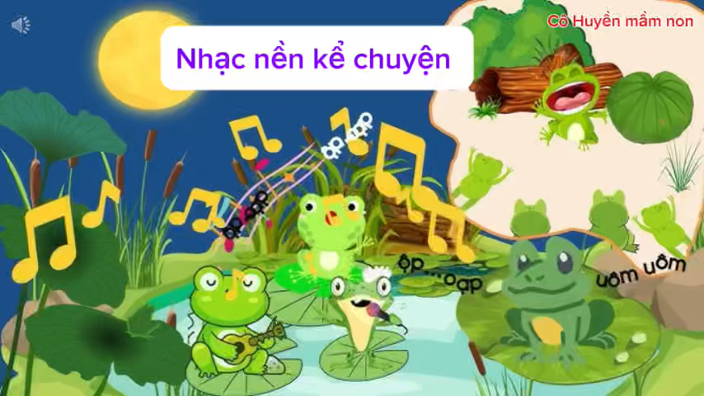

Slide 5
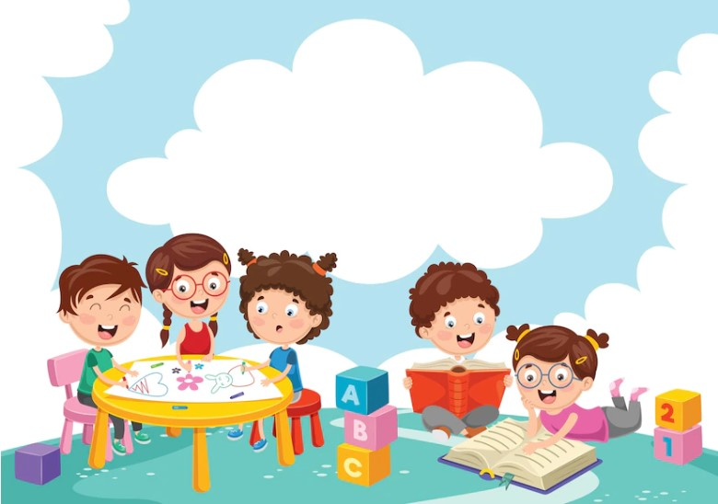
Đàm thoại, trích dẫn

Slide 6
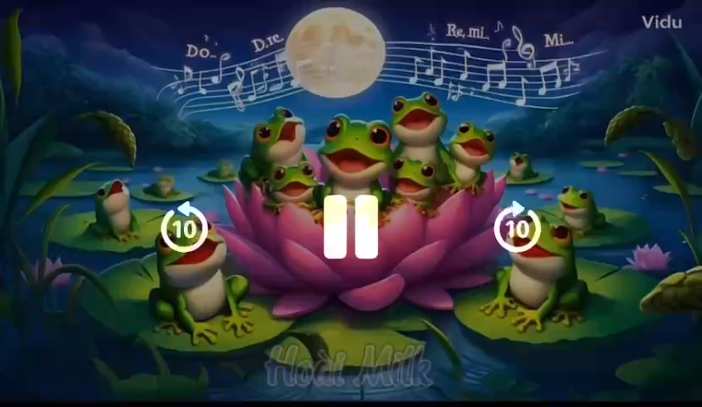

Slide 7


Slide 8


Slide 9
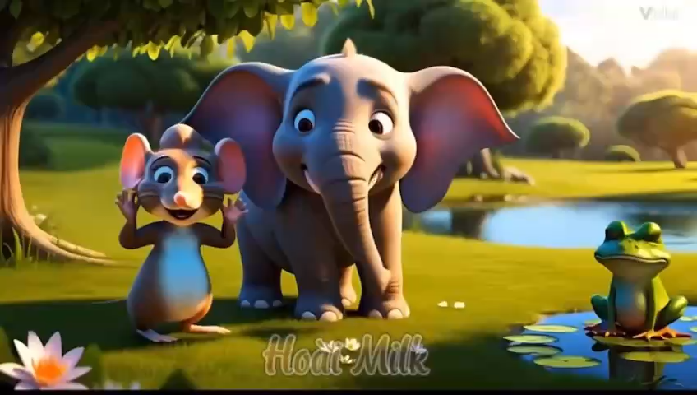

Slide 10
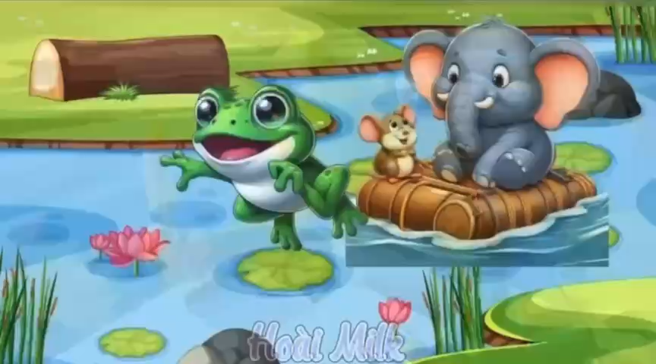

Slide 11

Đóng kịch

Slide 12
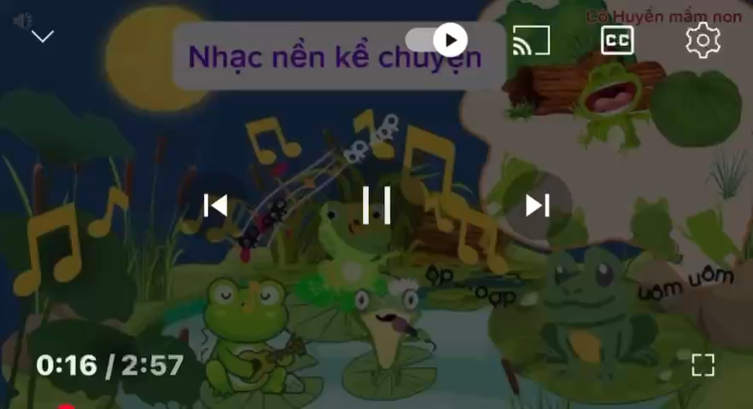

Slide 13

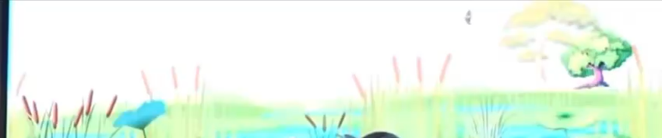

Slide 14
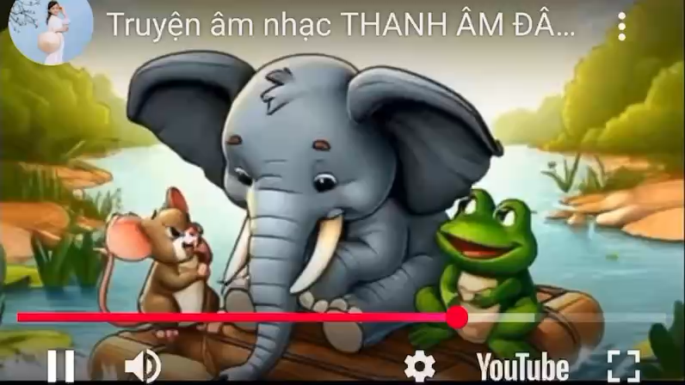

Slide 15
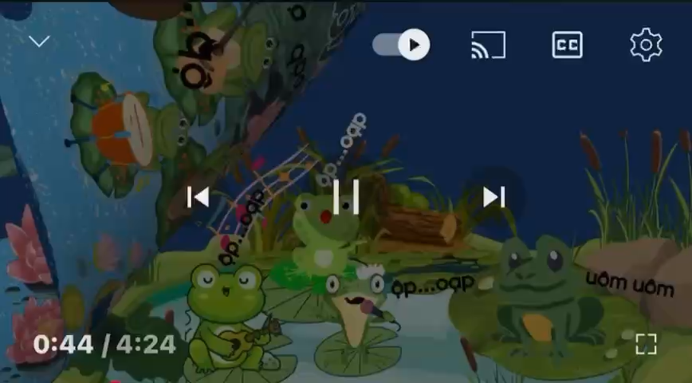
Nhạc kết bài

